Slide 1
Система интеллектуальной оптимизации план-графиков работ
Оптимизируем план и помогаем “пережить” срывы сроков с минимальными потерями

Slide 2
Проблемы
Проблема влияния сорванной работы на весь план в целом
Сложность планирования изменений
Оптимизация уже спланированных работ и оценка будущих рисков

Slide 3
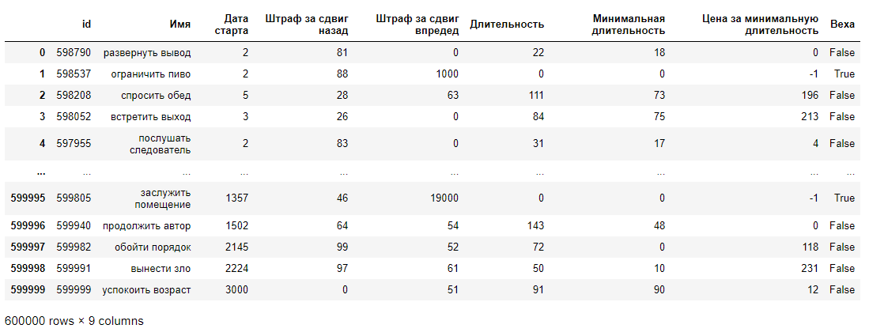
Генерация датасета

Slide 4

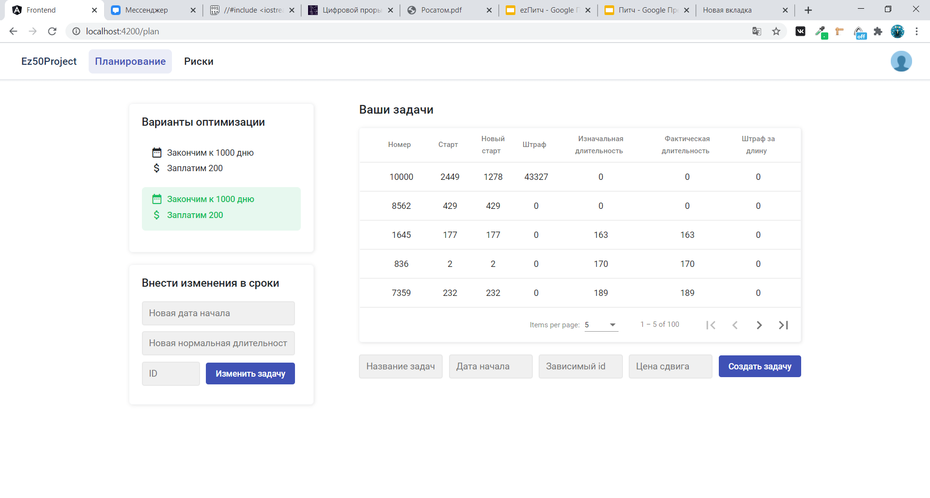
Наше решение
Оптимизируем график работ
Минимизируем затраты при срывах сроков

Slide 5
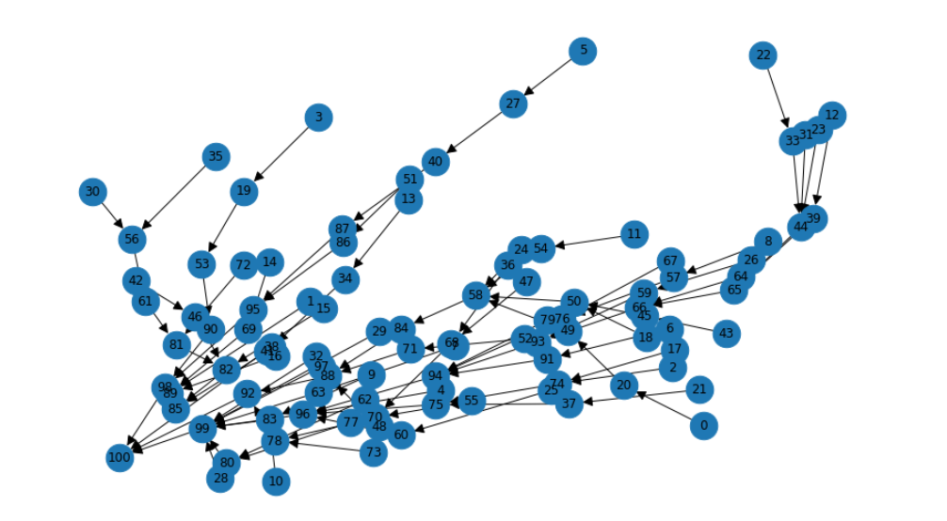
Как это работает?
Загружаем план-график
Любой csv, excel файл приведенный к нужному формату
Мы анализируем график
С помощью динамического программирования и математических оптимизаций
Показываем различные варианты оптимизации
Мы показываем оптимальную стоимость чтобы уложиться в различные временные рамки

Slide 6
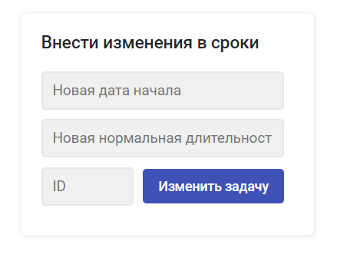
Как это работает?
Позволяем изменять сроки задач
По id задачи менять длительность и/или начало выполнения
Показываем различные варианты оптимизации
Мы показываем оптимальную стоимость чтобы уложиться в различные временные рамки

Slide 7
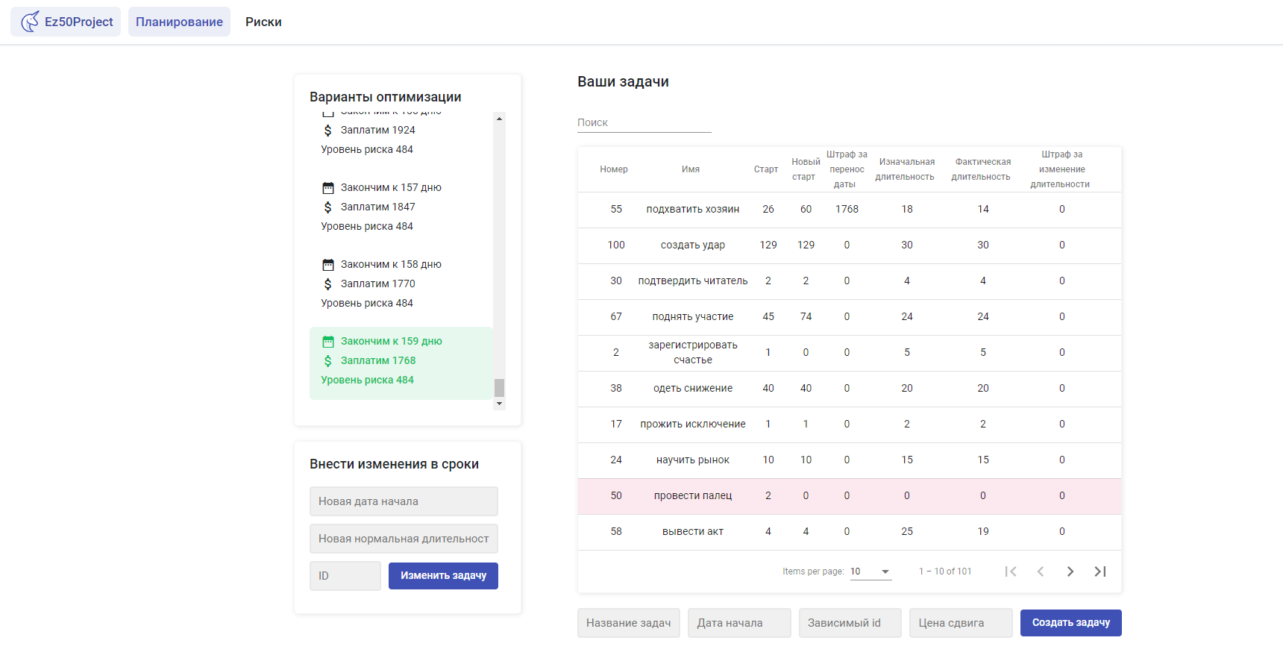
Демо и видео
http://188.93.211.150/
*В оригинале тут видео*

Slide 8
Немного о алгоритме
Оптимальный ответ dp[v][finish] - закончить работу v в день finish. Т.к. граф ациклический то в порядке топологической сортировки вершин можно посчитать такую динамику. Это решение всегда находит самый оптимальный ответ (с точки зрения функции минимизации - в нашем случае потраченные деньги), при это позволяет восстановить всю картину в целом и брать результаты в ‘разрезе’ другой вершины
Другая интересная задача - оценка критического индекса плана, т.е. некое отражения риска от срывов сроков в будущем. Решение которые мы предлагаем лишь некая оценка, однако возможно и посчитать этот индекс абсолютно объективно. Мы можем все той-же динамикой для каждой вершины посчитать а на сколько нам придется сдвинуть все связанные задачи, это займет некоторое время, однако таким образом мы узнаем все опасные в будущем вершины

Slide 9
Различные типы решений
Быстрое время выполнения
Жадный алгоритм, основанный на простом обходе графа
Наше решение
Жадный ответ (Сильно хуже оптимального)
Идеальный ответ (минимальный)
Эволюционные алгоритмы
Долгое время выполнения

Slide 10
Экономический эффект
Оптимизируем время и стоимость выполнения как всего плана целиком, так и промежуточных действий (в случае необходимости)
Минимизируем затраты при срывах сроков
Экономим время на анализ графика работ

Slide 11
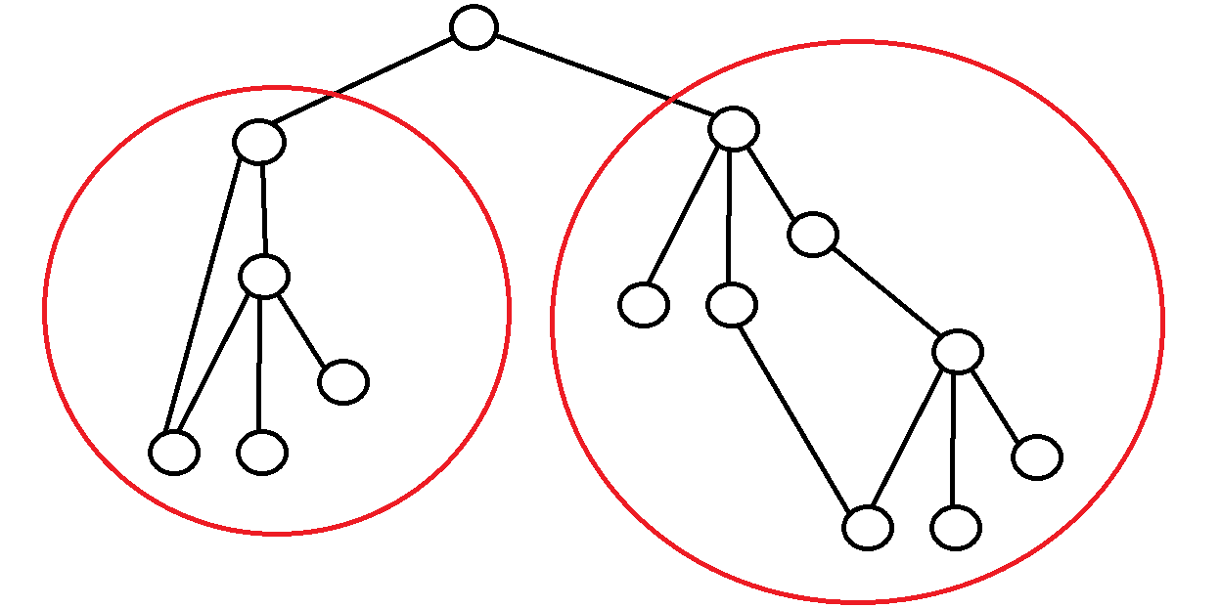
Масштабируемость
Выделяя множество вершин из которых ребра только выходят можно запустить параллельные вычисления для таких компонент
Само динамическое программирование и dfs в основе предполагают линейную зависимость времени от данных
Возможность добавление эвристик и более эффективная оптимизация начального графа

Slide 12
Внедрение
Обучение сотрудников
Description
Изучение специфики данных компании и потребностей
Description
Оптимизация
алгоритм
Description
Готов прототип алгоритма и интерфейса
Через 6 месяцев
Через 3 месяцев
Сейчас

Slide 13

Команда
Зюляев Илья
@ilya_2204
Шошин Борис
@borisshoshin
Шестаков Антон
@antonshestakov
Виктор Юдин
@yudinvictor

